Slide 1
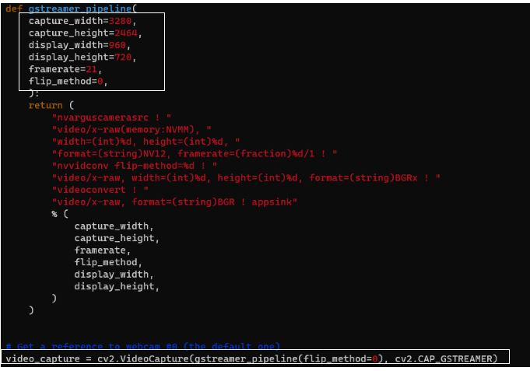
입력
젯슨나노 카메라모듈 입력값을 gstreamer_pipeline을 이용하여 전달 인자를 받고 카메라를 실행시켜 받는다.

Slide 2
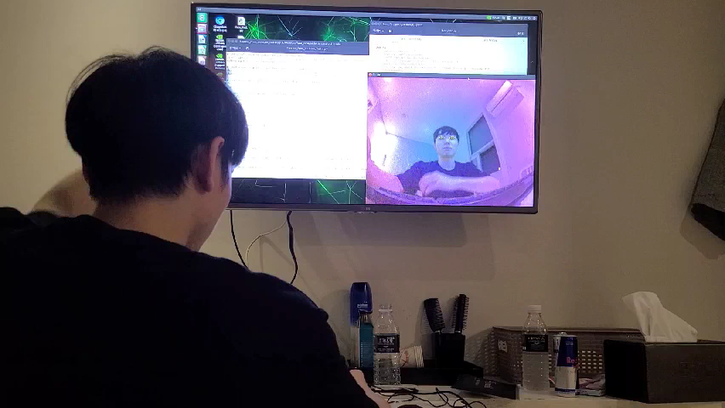
카메라 인식 시연영상

Slide 3
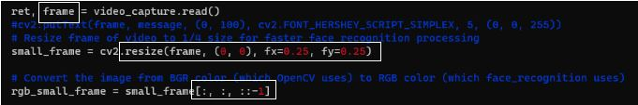
색반전 및 속도개선1
얼굴 인식 속도 개선을 위하여 opencv의 resize 함수를 이용하여 이미지의 크기(프레임 값)를 1/4로 줄인다.
read 함수로 읽어 들인 이미지(프레임)는 BGR 값으로 색상이 반전된 값이므로 BGR 값들을 RGB 값으로 반전시켜준다.

Slide 4
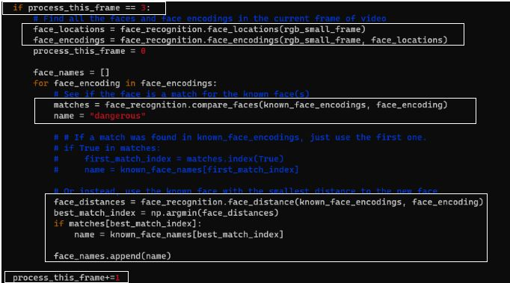
얼굴인식 및 속도개선2
앞서 설명한 특징추출 방식을 이용해 얼굴의 위치를 찾아낸후 인코딩하여 변수값에 저장
rgb_small_frame 이므로 더 빠른 속도로 찾을 수 있다.
데이터 셋과 비교를 통해 안전한 상태로 인식하게 되면 face_name 리스트에 “safe”를 추가하게 되고 안전하지 않은 상태라면 “dangerous” 추가한다.
얼굴을 인식할때 process_this_frame 변수를 이용하여 이미지 프레임을 4번 보낼 때 1번꼴로 수행하도록 하여 속도를 개선하였다.

Slide 5
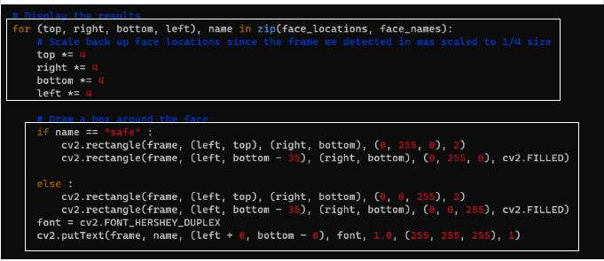
출력
실제 카메라 영상에 출력할 때는 원래 크기로 만들어야 한다.
각각의 위치 값에 4를 곱하여 얼굴 부분에 사각형을 그린다.
안전 상태라면(safe) 초록색으로 출력하고
안전하지 않은 상태라면(dangerous) 빨간색으로 출력한다.
safe, dangerous 문자열을 박스와 함께 출력한다.

Slide 6
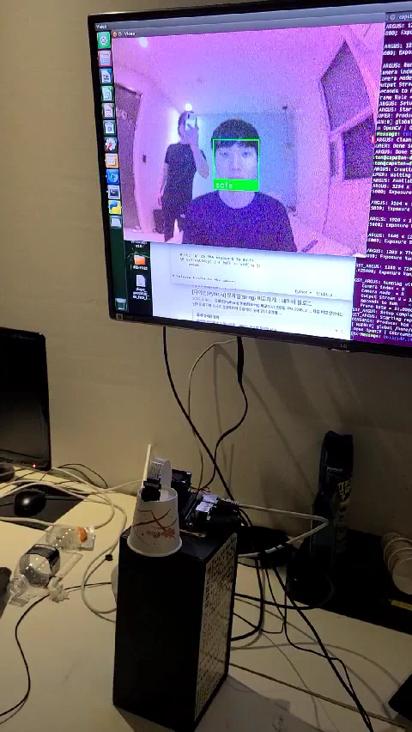
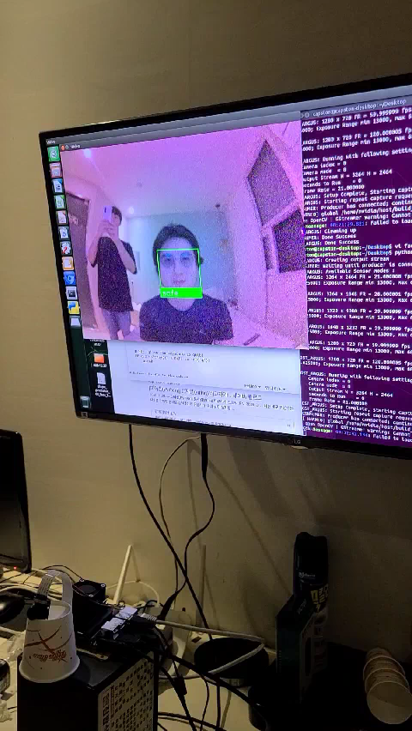
운전자 상태 인식 시연영상

Slide 7
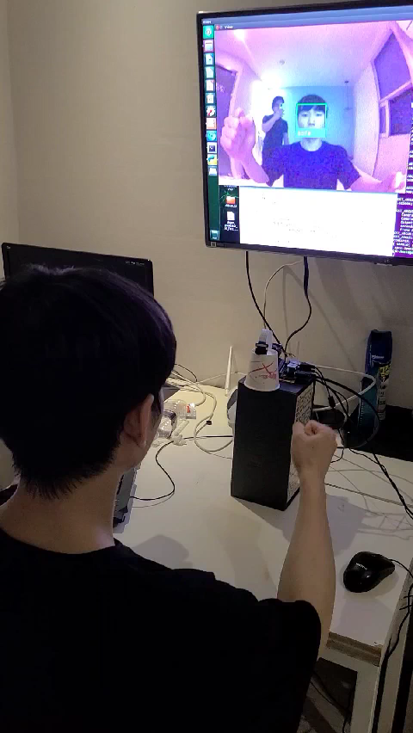
속도 개선 시연영상

Slide 8
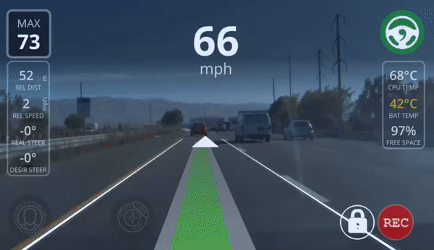
속도측정을 위한 자율주행 플랫폼 openpilot
사물인식을 통한 거리측정및 장애물확인을 자율주행
프로그램을 통해 처리

Slide 9
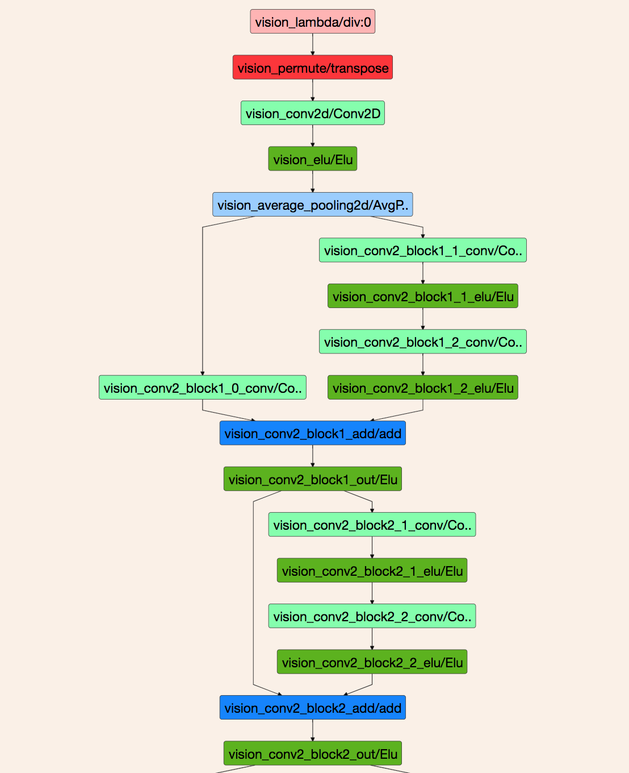
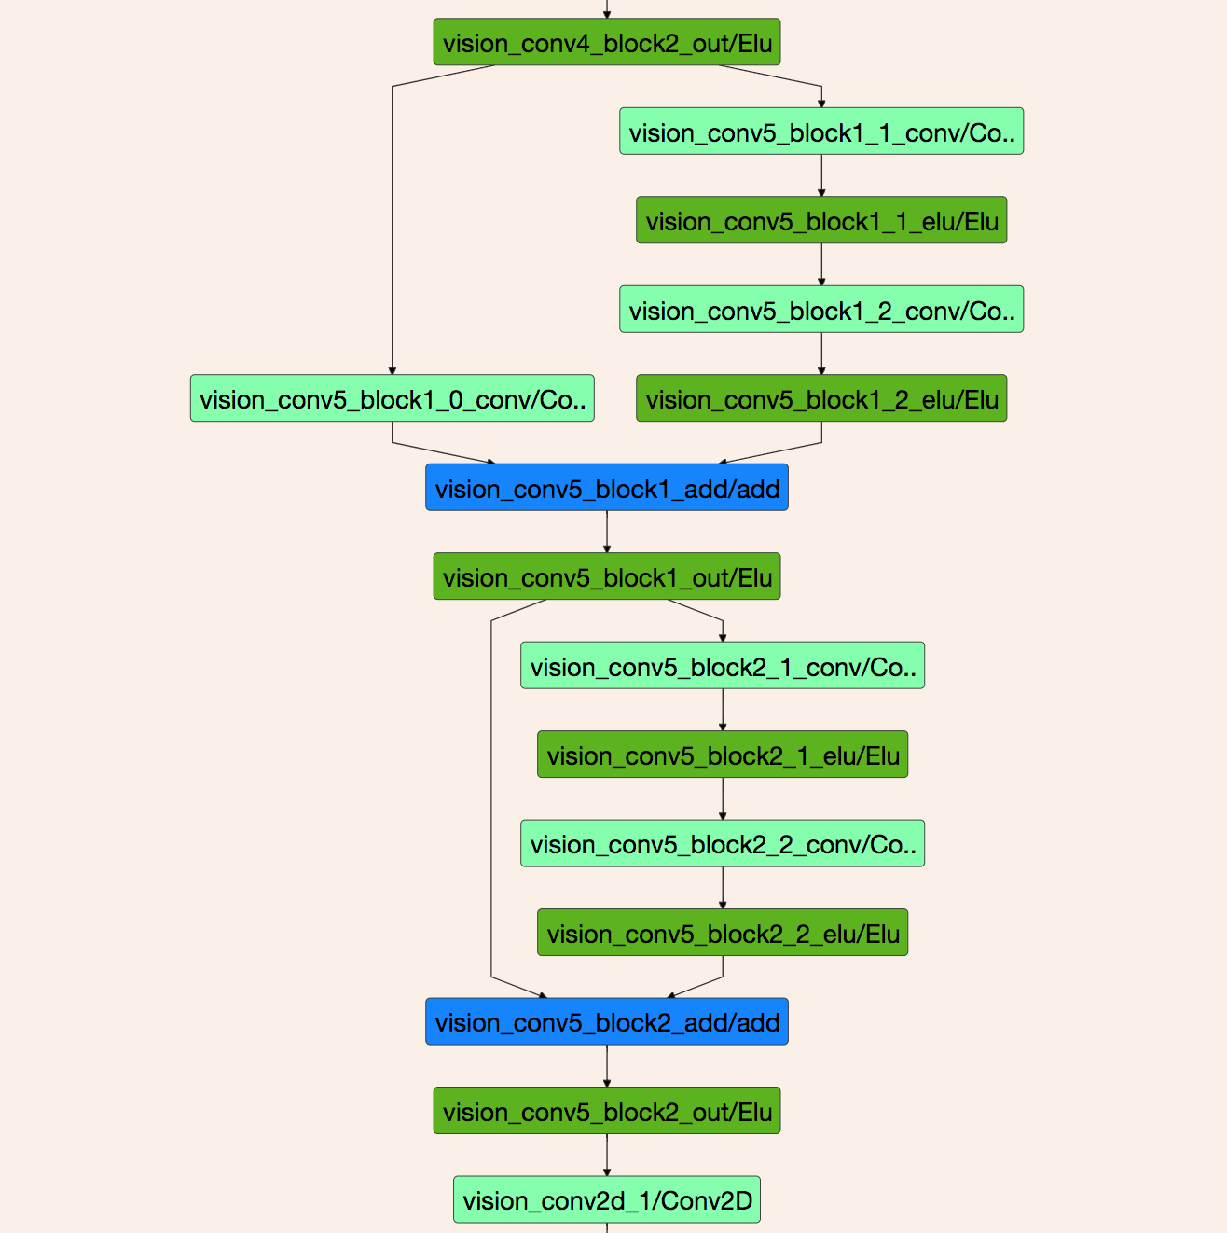
SNPE DLC viewer를 사용해 시각화된 오픈파일럿
특징추출 CNN신경망 부분
센서모듈을 통해 입력된 데이터에서 특징을 추출

Slide 10
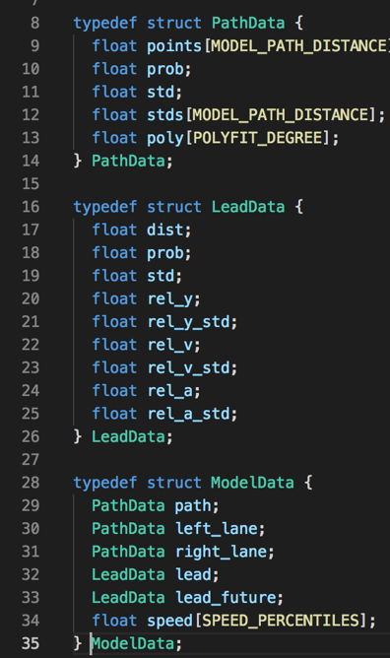
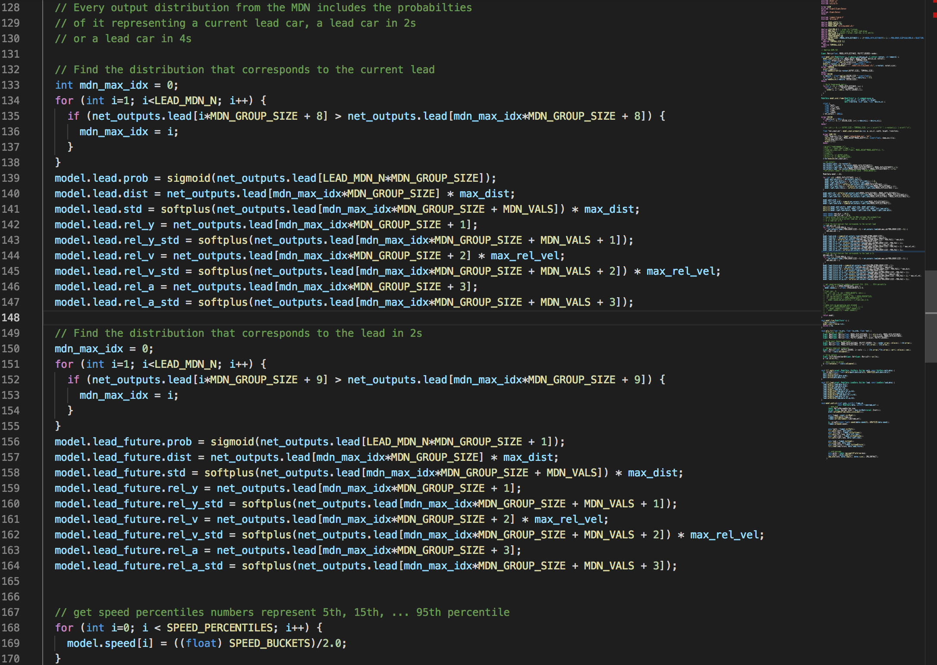
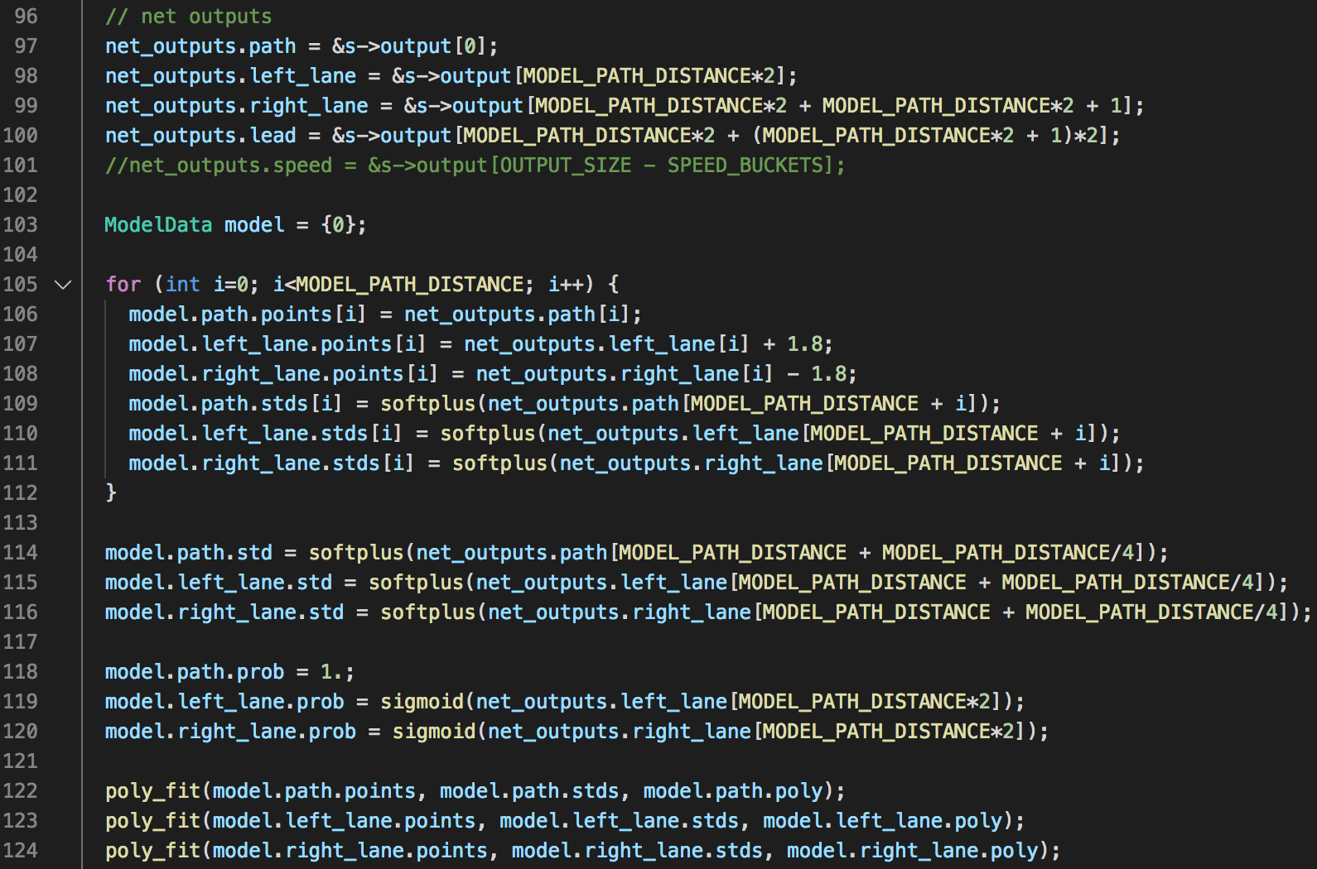
경로 확률 표준편차 계산
추출된 특징들을 통해 주행가능 경로 추적

Slide 11
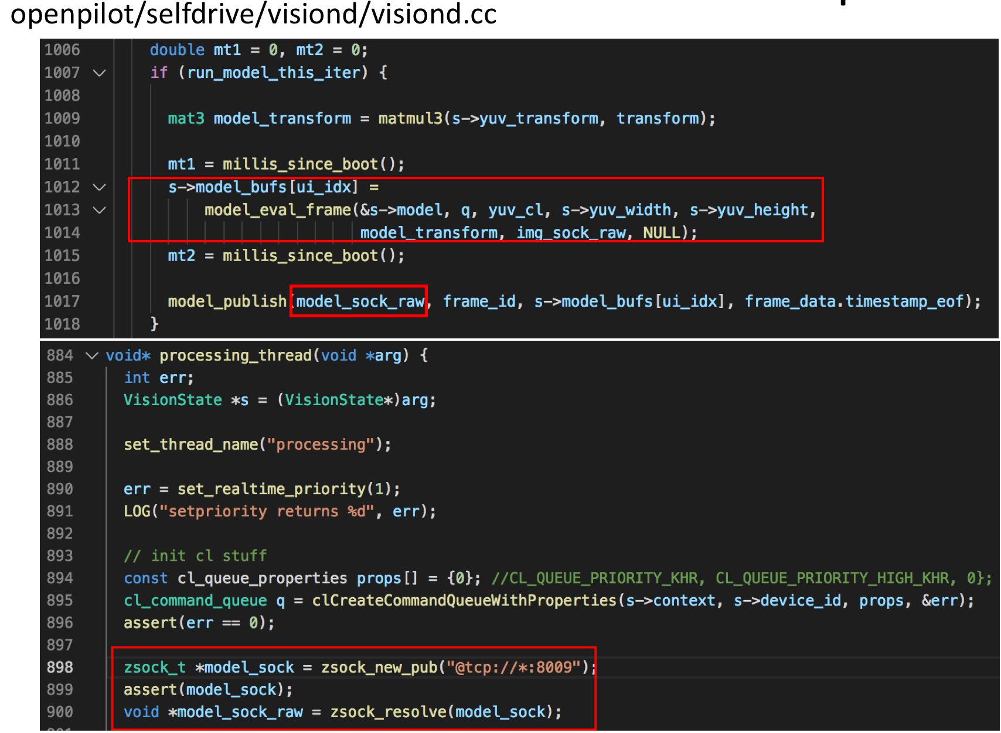
운전모델 출력
계산된 데이터를 사용하여 eval frame함수가 운전모델출력
출력된 모델은 ZMQ포트 8009로 게시

Slide 12
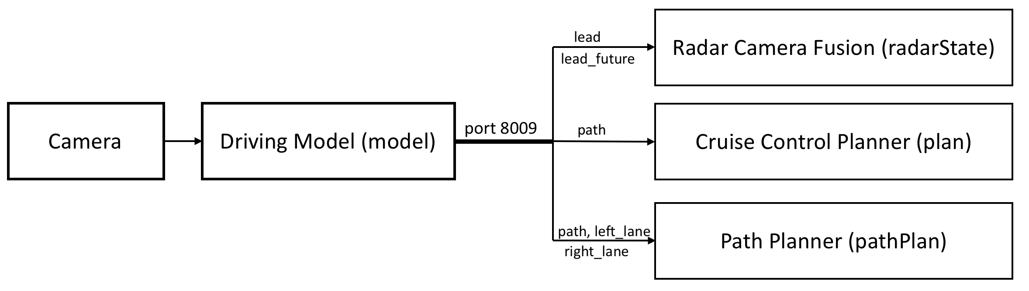
풀스택 아키텍처
센서로 입력되어 계산된 차량외부환경은
계산되어 운전모델로 출력
출력된 모델은 특정 포트를 통해 전달

Slide 13
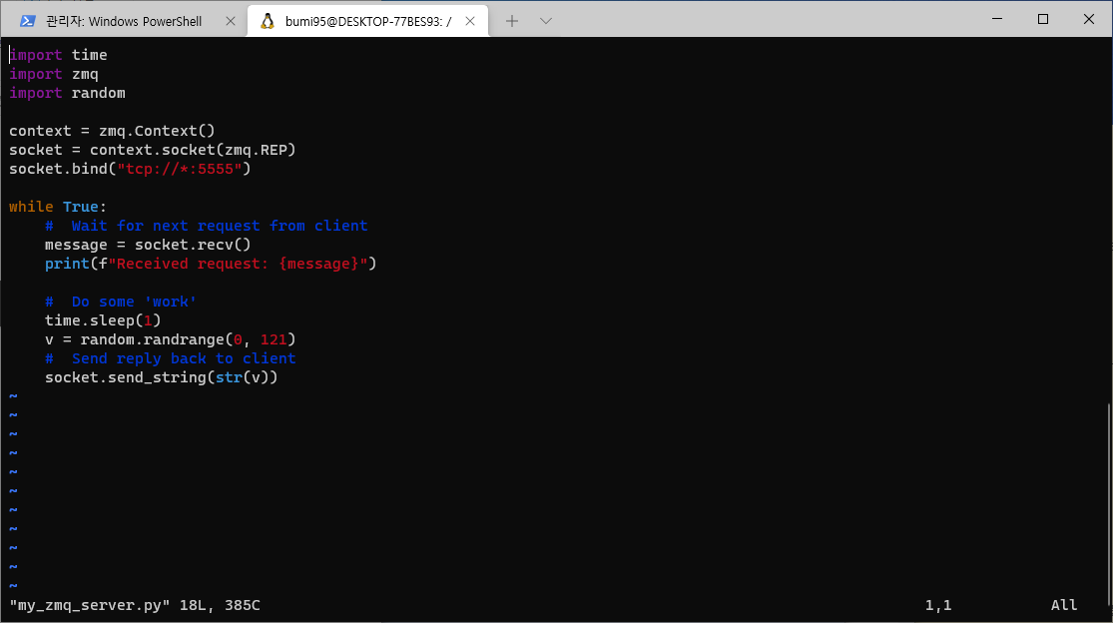
속도값 전송
게시된 운전모델을 메세지 전송방식으로 전송
제한사항으로 인해 실제 데이터가 아닌 전송방식만 구현

Slide 14
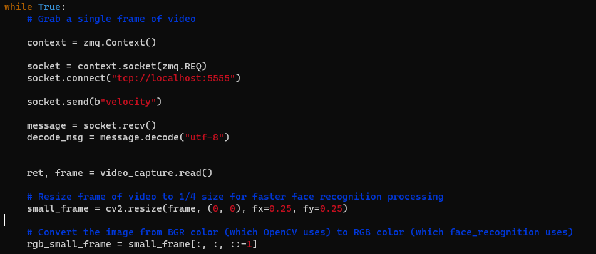
속도값 수신
게시된 속도모델을 수신

Slide 15
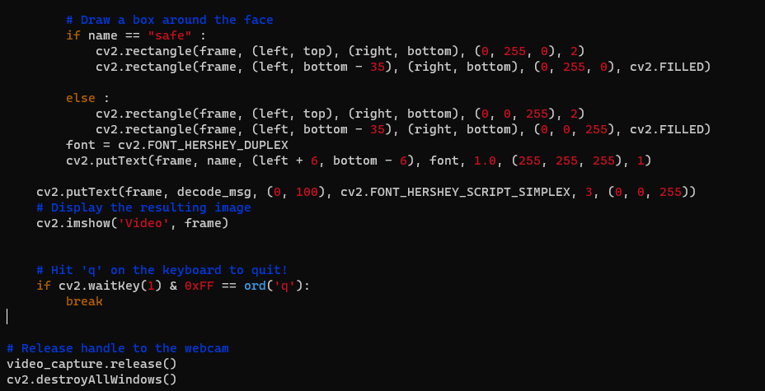
속도에 따른 가중치
전송받은 속도를 표시하고 운전자 상태에
속도에 따른 가중치를 가산

Slide 16
최종 시연영상 아직 마무리안함
개발 제한사항으로
1운전모델구하기어려움
>자율주행에서 처리된 운전모델을 사용하겠다는 개념만 정립
2젯슨나노보드의 한계
>얼굴인식까지는 괜찮았으나 메세지 전송 통로를 여는 순간 기능이 눈에 띄게 떨어짐
>사실상 속도측정까지 하는것은 무리고 전체의 운전모델에서 속도값을 수신하는 빈도수를 줄여서 운전자 상태만 확인하는 선에서 멈춰야 한다고 판단됨

